Slide 1
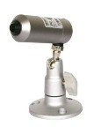
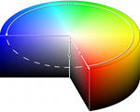
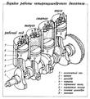
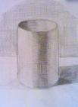
Цилиндр
Презентация на тему “Цилиндр”
Выполнила: Артюхова Алина
Учитель: Потеряйкина О.Н.
МОУ СОШ №68 11 класс

Slide 2
Определение
Цилиндр - это фигура, состоящая из двух кругов, совмещаемых параллельным переносом и всех отрезков, соединяющих соответствующие точки этих кругов.

Slide 3
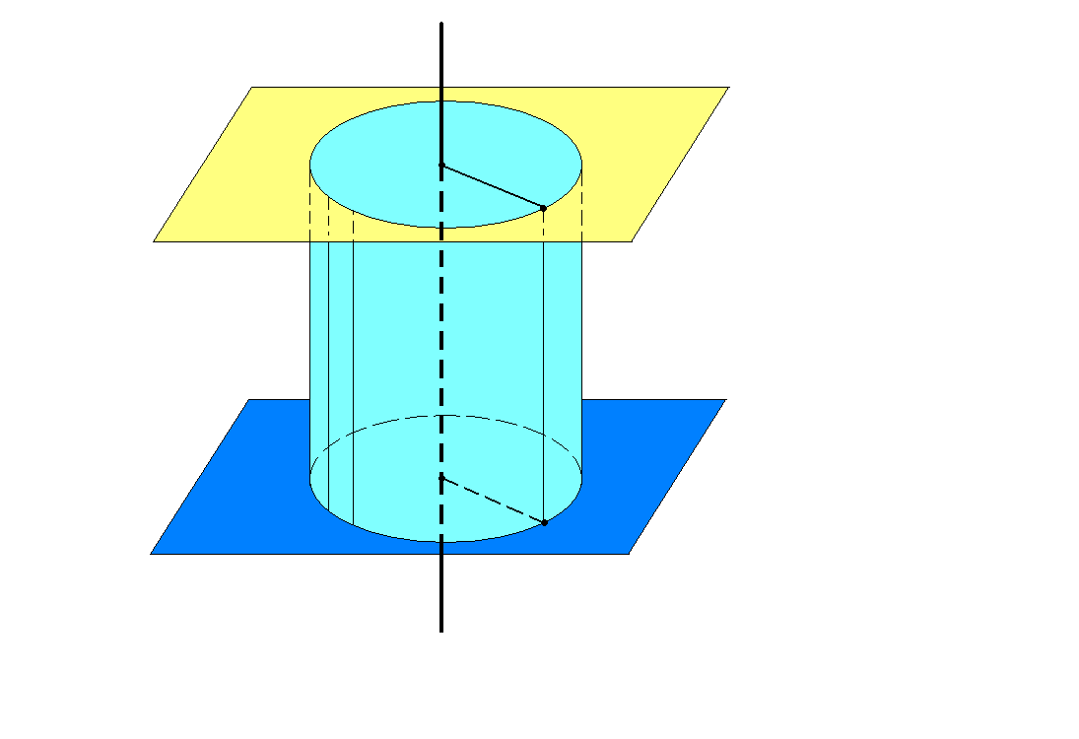
Составляющие цилиндра
ось цилиндра

Slide 4
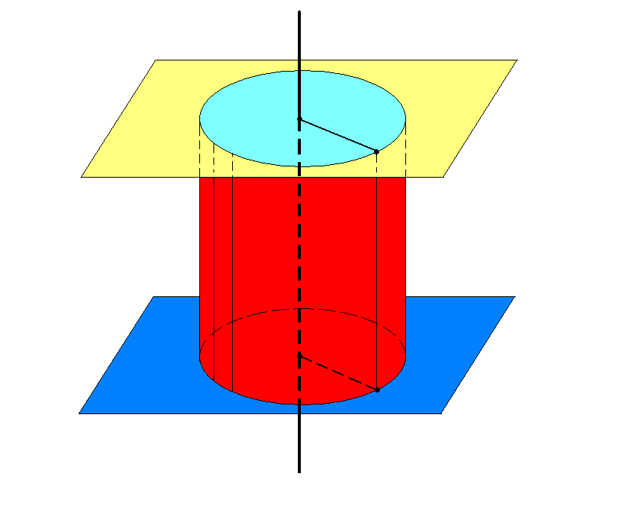
Составляющие цилиндра
боковая поверхность

Slide 5
Составляющие цилиндра
образующие цилиндра

Slide 6
Составляющие цилиндра
два основания

Slide 7
Свойства
1. Основания цилиндра равны, так как при параллельном переносе есть движение.
2. У цилиндра основания лежат в параллельных плоскостях, так как при параллельном переносе плоскость переходит в параллельную плоскость.
3. У цилиндра образующие параллельны и равны, так как при параллельном переносе точки смещаются по параллельным прямым на одно и тоже расстояние.

Slide 8
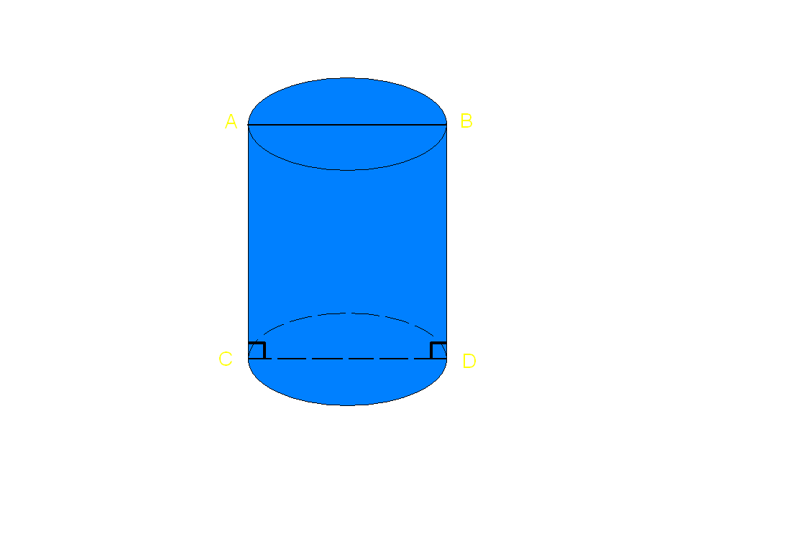
Прямой цилиндр
Образующие перпендикулярны основанию

Slide 9
Боковая поверхность
С
С
h
h
C – длина окружности C = 2пR S = Ch
h – высота S = 2пRh

Slide 10
Площадь полной поверхности цилиндра - это сумма площадей боковой поверхности и двух оснований.
S = 2пRh + 2×пR×R => S=2пR (h+R)
S = пR×R
S = 2пRh

Slide 11
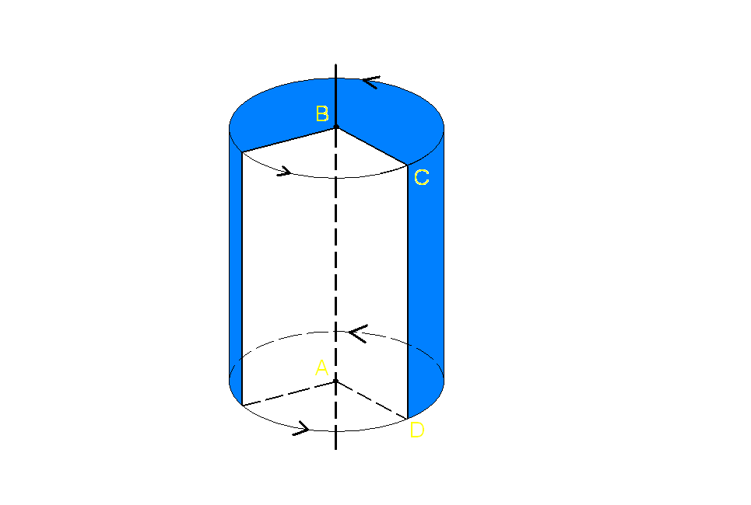
Получение цилиндра
Цилиндр может быть получен вращением прямоугольника вокруг одной из его сторон.
Например, вращением прямоугольника ABCD вокруг стороны AB.

Slide 12
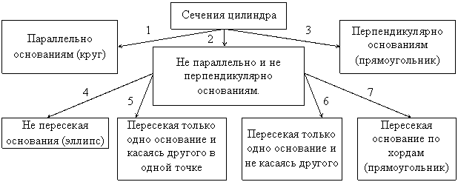
Сечения

Slide 13
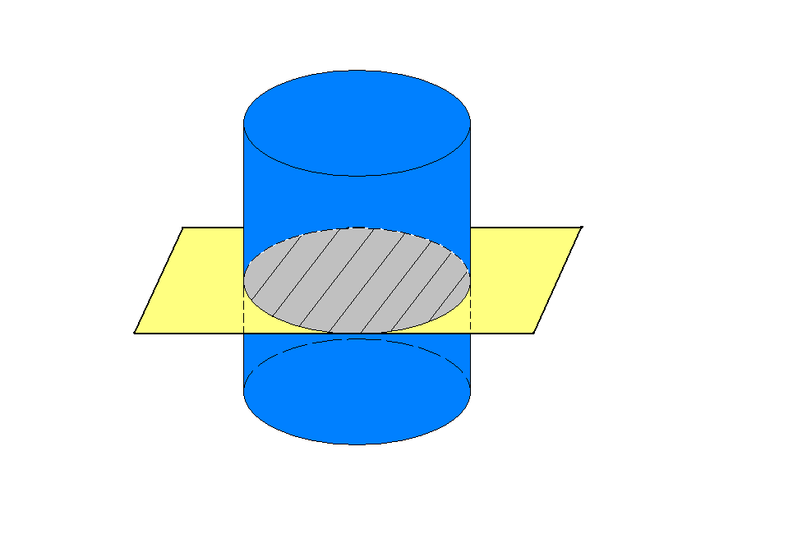
Параллельно основаниям

Slide 14
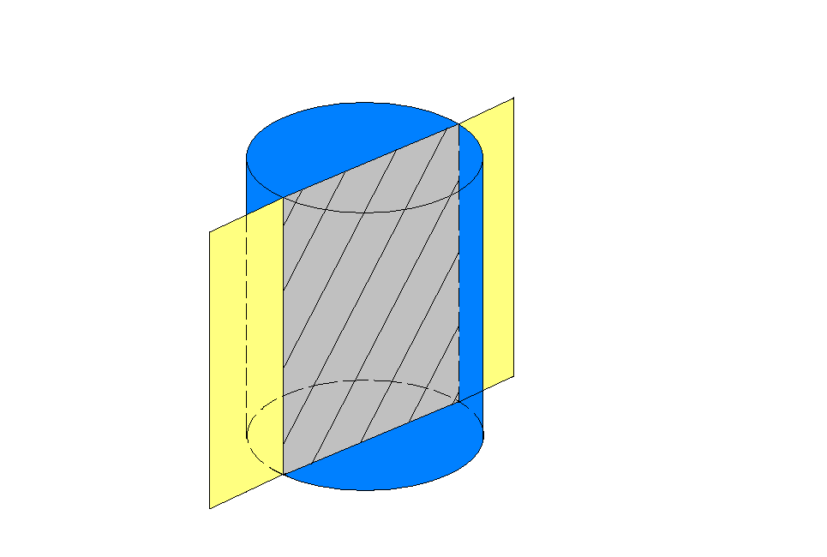
Перпендикулярно основаниям

Slide 15
Пересекая основания по хордам

Slide 16
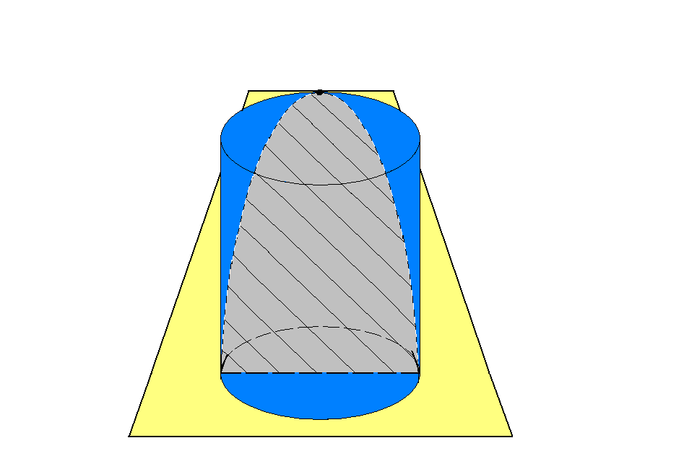
Пересекая только одно основание и касаясь другого в одной точке

Slide 17
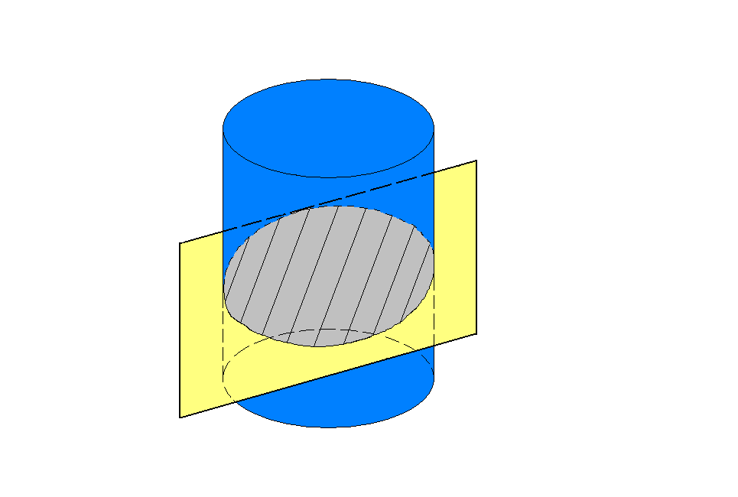
Не пересекая основания

Slide 18
Цилиндр
в архитектуре
города Хабаровска

Slide 19
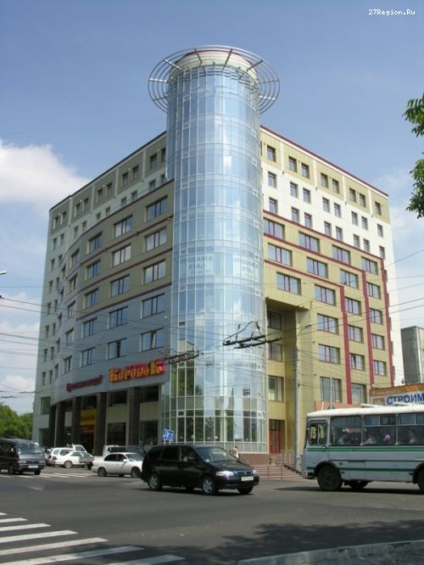
Офисное здание на пересечении ул. Ким-Ю-Чена и Ленинградская

Slide 20
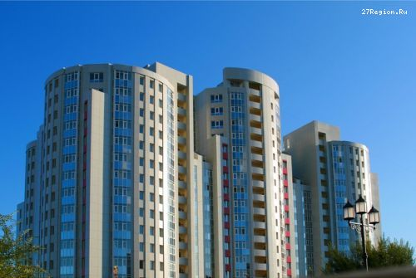
Дом из серии “Амурские Зори” по ул. Тургенева

Slide 21
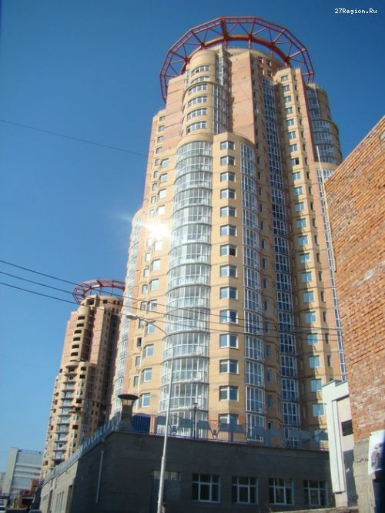
ЖК “Корона”

Slide 22
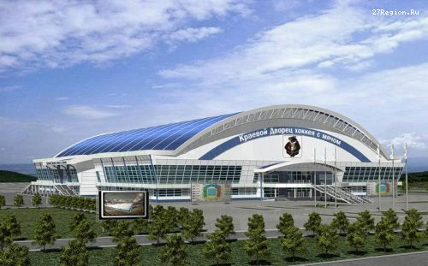
Проект ледового дворца для хоккея с мячом

Slide 23
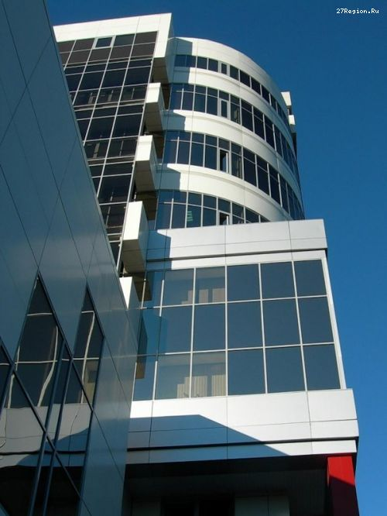
Хабаровский единый диспетчерский центр управления перевозками

Slide 24
Мэрия Хабаровска

